Slide 1
ЗАЯВКА НА ОТКРЫТИЕ ДИЛЕРСКОГО ЦЕНТРА В Г._________(название города)

Slide 2
Здравствуйте!
ООО «Моторинвест» – производитель электромобилей EVOLUTE выражает Вам признательность за желание укреплять позиции Бренда на российском рынке. Для полного и всестороннего рассмотрения Вашей заявки на открытие дилерского центра, просим Вас предоставить максимум информации, запрошенной в рамках шаблона заявки, а также всю ту информацию, которую Вы сочтёте нужным сообщить. С уважением, отдел развития дилерской сети, ООО «Моторинвест» dnd@motor-invest.ru

Slide 3
Общая информация
Информация о компании-заявителе
ЮРИДИЧЕСКОЕ НАИМЕНОВАНИЕ
ЮРИДИЧЕСКИЙ АДРЕС
ИНН/ КПП
ОГРН:
ФИО ГЕНЕРАЛЬНОГО ДИРЕКТОРА
Контактное лицо по заявке
ФИО
ДОЛЖНОСТЬ В КОМПАНИИ-ЗАЯВИТЕЛЕ
ТЕЛЕФОН
АДРЕС ЭЛЕКТРОННОЙ ПОЧТЫ

Slide 4
Структура собственности заявителя
Пожалуйста, в свободной форме укажите полные ФИО и доли владения учредителей компании-заявителя, а также наименование, год основания и профиль деятельности каждого юридического лица, аффилированного с компанией-заявителем

Slide 5
Опыт заявителя в автомобильном бизнесе
НАЗВАНИЕ БРЕНДА | ГОД ЗАКЛЮЧЕНИЯ ДОГОВОРА | ПРОДАЖИ 2022 (шт.) | ПРОДАЖИ 2023 (шт.) | ФОТО ФАСАДА | ФОТО ШОУРУМА

Slide 6
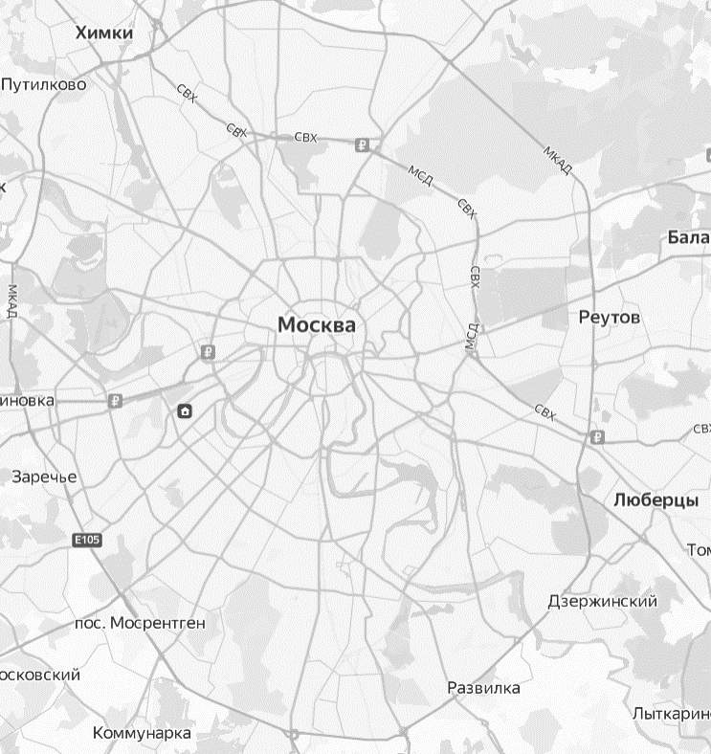
Расположение дилерских центров в городе
Пожалуйста, разместите карту города с указанием мест размещения дилерских центров и предлагаемого EVOLUTE здания (по аналогии с образцом)
3
1 – бренд «А»
2 – бренд «Б»
3 – предложение для EVOLUTE, адрес ________________________
2
1

Slide 7
Общая информация о предлагаемом объекте
ФОРМАТ (постоянный/временный) | МОНОБРЕНД/ СОВМЕЩЕНИЕ | ПЛОЩАДЬ ШОУРУМА EVOLUTE | КОЛИЧЕСТВО РАБОЧИХ ПОСТОВ EVOLUTE | ПЛАНИРУЕМАЯ ДАТА ОТКРЫТИЯ
 | Укажите, пожалуйста, наименование брендов в случае совмещения | _____ м² |  | (месяц) 20___

Slide 8
Генеральный план территории
Пожалуйста, приложите схему с нанесением всех объектов, расположенных на предлагаемой территории, включая элементы наружной идентификации, ограждения и технические конструкции

Slide 9
Фото предлагаемого здания снаружи
Пожалуйста, добавьте 2 обзорные фотографии, на которых хорошо видны главный фасад здания, вход в предполагаемый шоурум EVOLUTE, а также корпоративная идентификация всех размещенных в здании брендов (при наличии)

Slide 10
Фото предлагаемого шоурума
Пожалуйста, добавьте 2 обзорные фотографии от входа в шоурум и из любой точки шоурума на вход

Slide 11
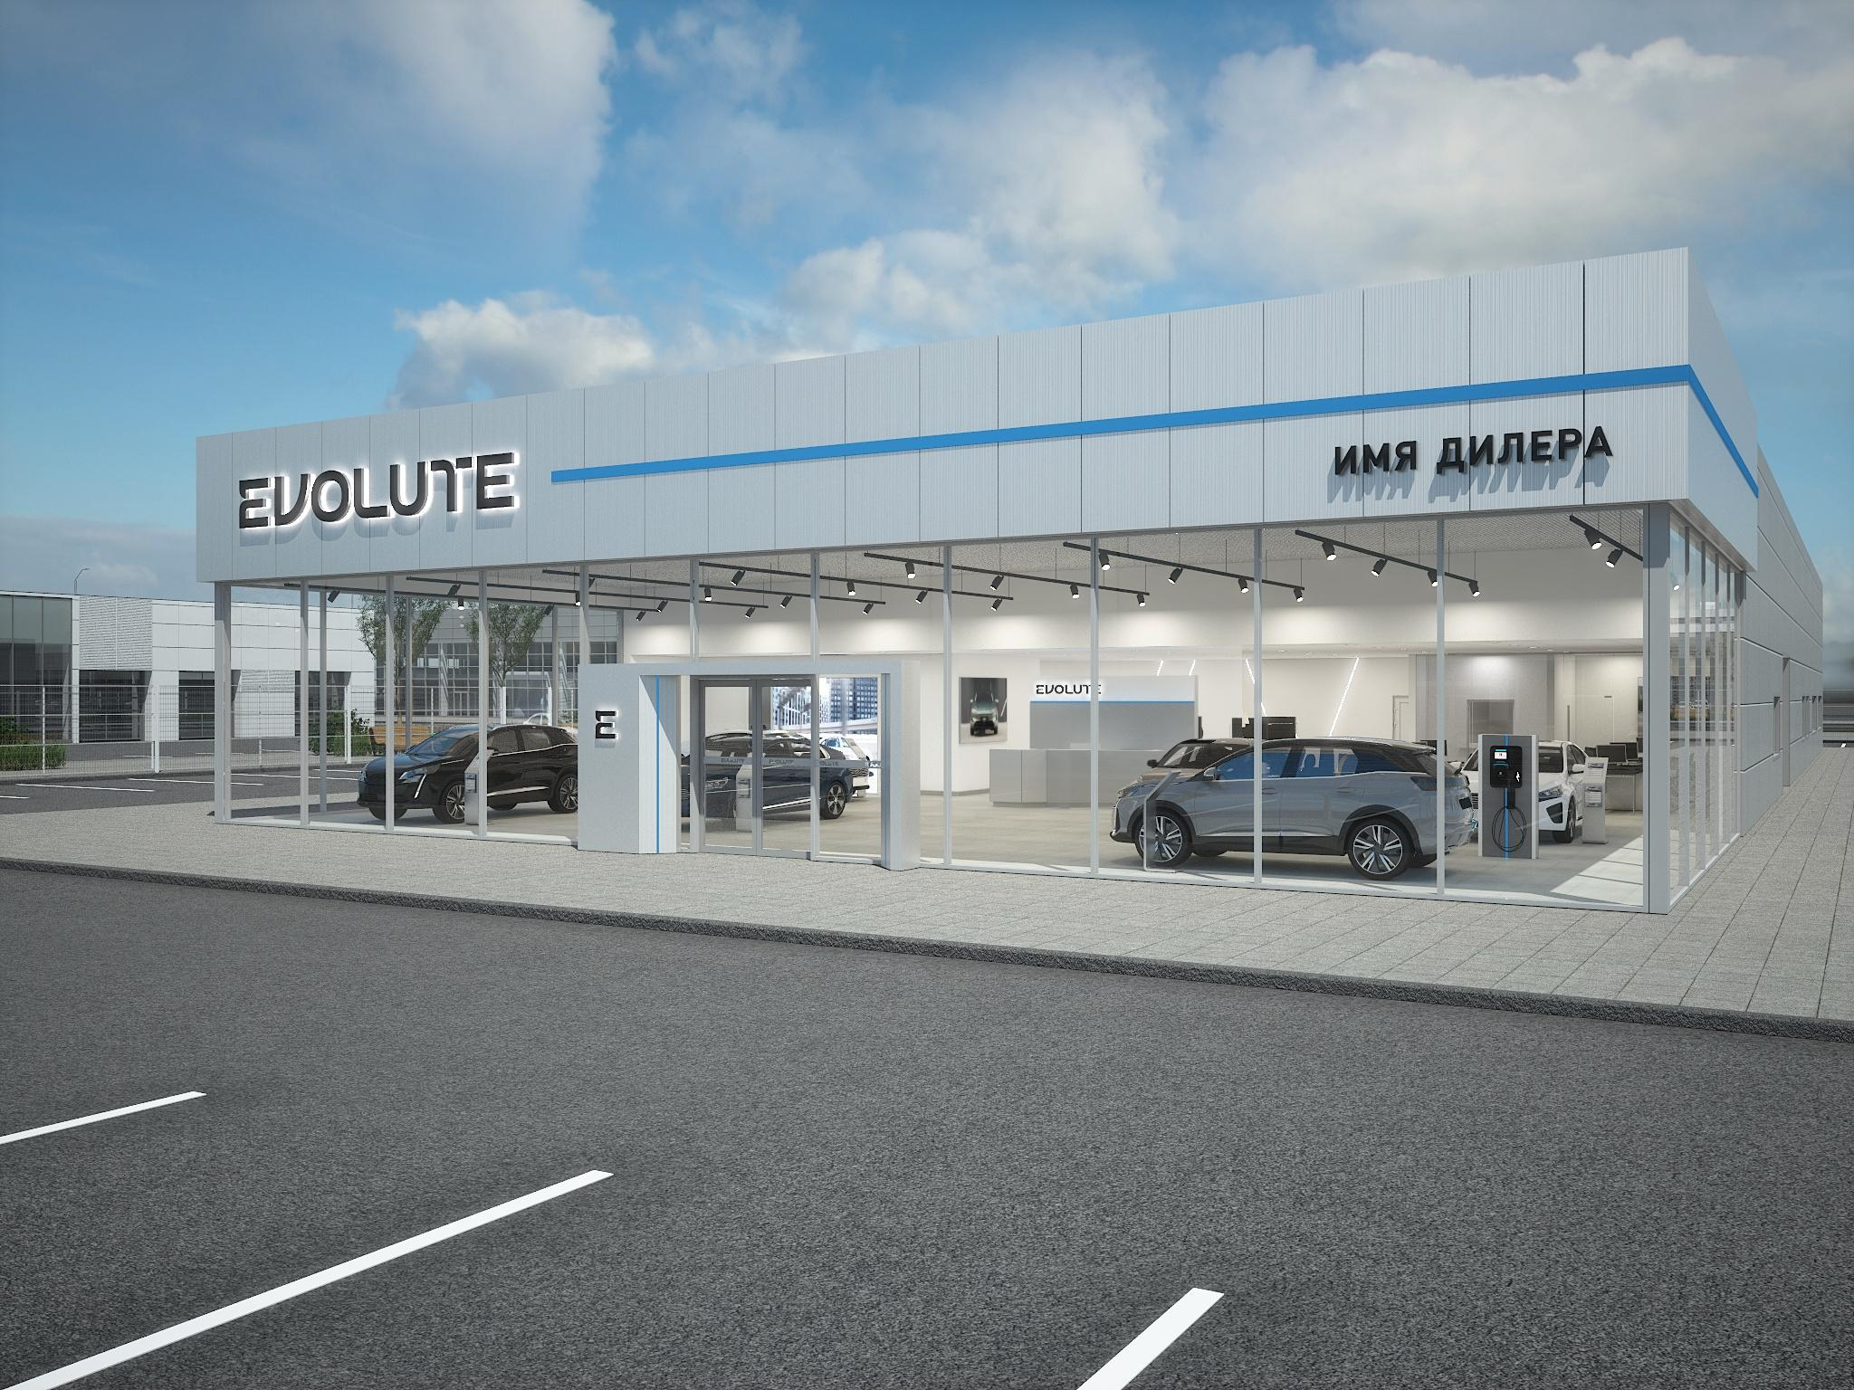
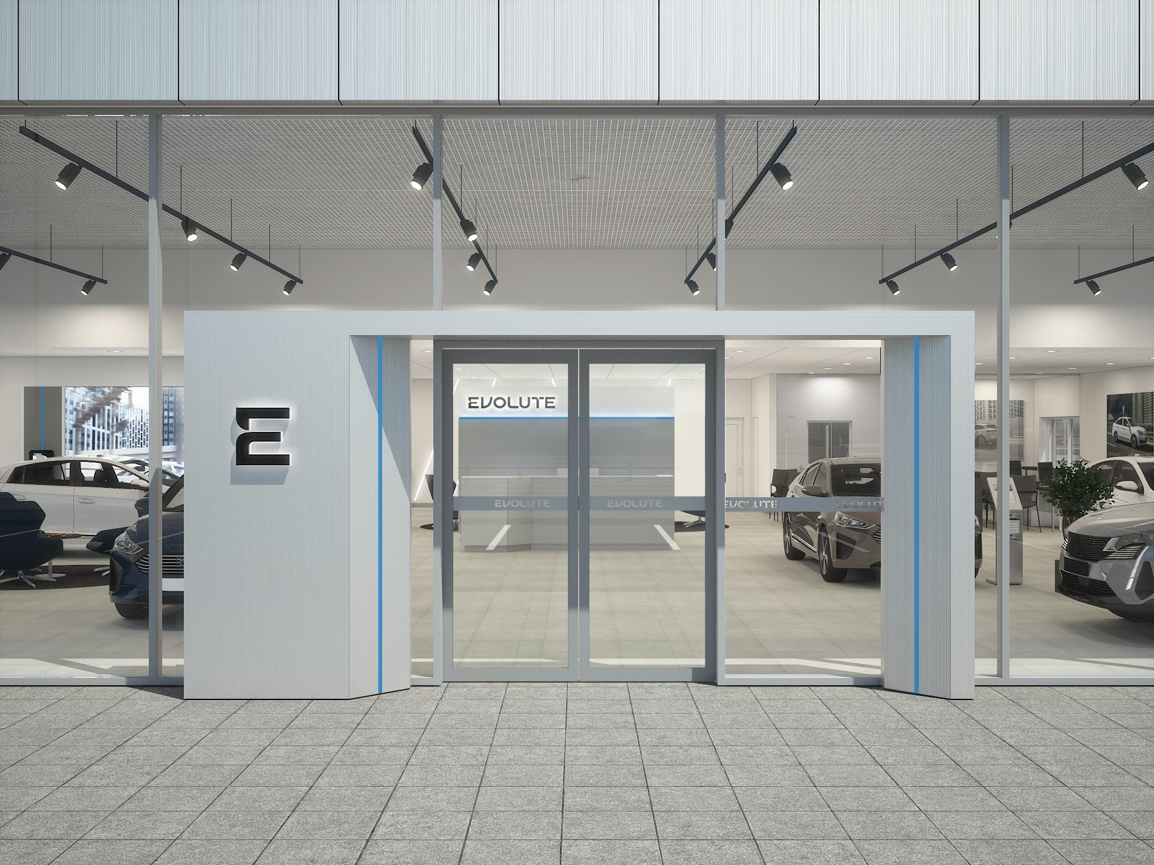
План размещения наружной идентификации
Пожалуйста, добавьте фотопривязку фасадной вывески и оформления входа в шоурум EVOLUTE

Slide 12
План шоурума
Пожалуйста, разместите план помещения с указанием периметра, площади и размещения функциональных зон (автомобили/ рабочие места и пр.)

Slide 13
Спасибо!
В случае, если Вы считаете необходимым дополнить заявку фотографиями, либо иными материалами, просим добавить ссылку на них (Yandex диск) в соответствующий слайд Заявки. Ваша заявка будет рассмотрена в соответствии с приоритетами по развитию дилерской сети и в случае заинтересованности в открытии в Вашем городе мы свяжемся с Вами по указанным в шаблоне контактам в течение 5 рабочих дней.
В случае, если предлагаемый для открытия город не входит в приоритеты, мы сохраним Ваше предложение в «банке заявок» и обязательно вернёмся к ней в случае необходимости. С уважением, отдел развития дилерской сети, ООО «Моторинвест» dnd@motor-invest.ru

